Slide 1

随机过程与排队论
信息与软件工程学院
顾小丰
Email：guxf@uestc.edu.cn
2026年11月8日

Slide 2
上一讲内容回顾
  重要随机过程
  独立过程
  独立增量过程
  正态过程
  维纳过程
信息与软件工程学院 顾小丰
31－<number>

Slide 3
本讲主要内容
泊松过程
  泊松过程的两个定义及其等价性
  泊松过程的概率分布
  泊松过程的数字特征
  泊松过程的性质
  非齐次泊松过程
信息与软件工程学院 顾小丰
31－<number>

Slide 4
3.泊松过程
泊松过程是一种很重要的计数过程，它在随机过
程的理论和应用方面都起着重要的作用，特别在
运筹学和排队论中的作用更为显著。
泊松过程的实例很多，例如：在[0,t)时间内，
  到达某超级市场的顾客数N(t)；
  某电话交换台的呼唤数N(t)；
  某车间发生故障的机器数N(t)；
  某计数器接受到的粒子数N(t)；
  某通信系统出现的误码数N(t)；
等等，{N(t),t≥0}都是泊松过程的典型实例。
信息与软件工程学院 顾小丰
31－<number>

Slide 5
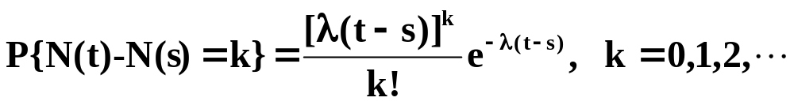
泊松过程的定义1
如果取非负整数值的计数过程{N(t),t≥0}满足：
  N(0)＝0；
  具有独立增量；
  对任意0≤s<t,N(t)-N(s)服从参数为λ(t-s)泊松分布，即
则称{N(t),t≥0}为参数(或平均率、强度)为λ的(齐次)泊松过程。
信息与软件工程学院 顾小丰
31－<number>

Slide 6
泊松过程的定义2
如果取非负整数值得计数过程{N(t),t≥0}满足下
列条件：
  N(0)＝0；
  具有平稳独立增量；
  P{N(h)=1}＝λh+o(h)；
  P{N(h)≥2}＝o(h)
则称{N(t),t≥0}为参数(或平均率、强度)为λ的(齐
次)泊松过程。
信息与软件工程学院 顾小丰
31－<number>

Slide 7
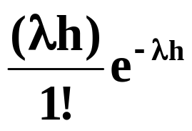
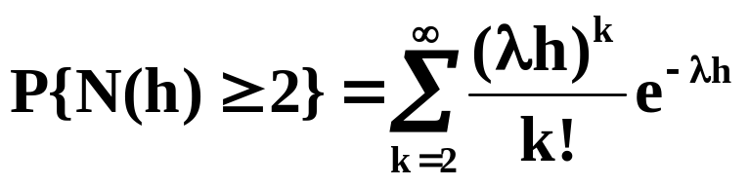
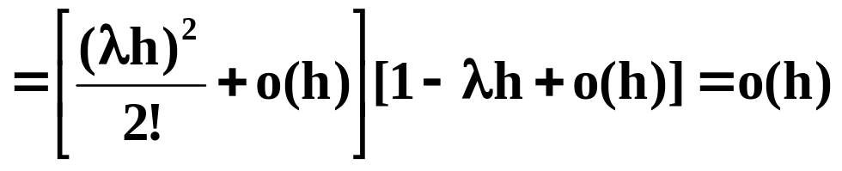
等价定理
定理 泊松过程的定义1与定义2是等价的。
证明 1⇒2：条件a)与1)相同。条件b)可由2)和3)直接得到。
P{N(h)=1}＝P{N(h)-N(0)=1}＝
＝λh[1-λh+o(h)]＝λh+o(h)
即c)。
即d)。
信息与软件工程学院 顾小丰
31－<number>

Slide 8
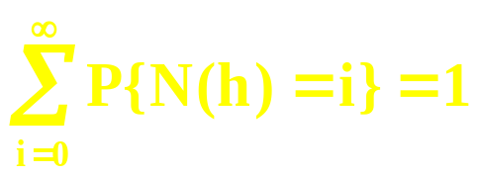
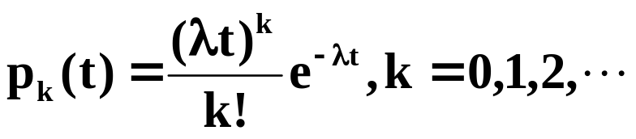
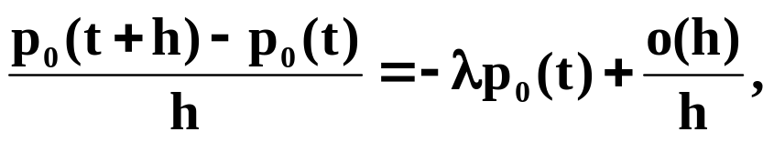
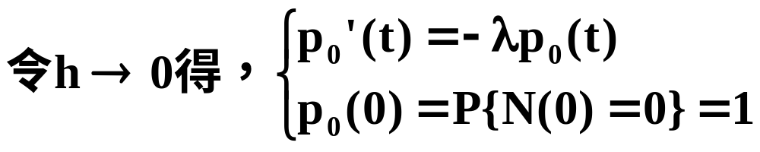
证明
2⇒1：条件1)与a)相同。条件2)由b)直接得到。只要证明：N(t)(t≥0)服从参数为λt泊松分布。
设p_{k}(t)＝P{N(t)=k}，利用归纳法证明：
独立增量过程
(1) k=0，p₀(t+h)＝P{N(t+h)=0}
＝P{N(t)=0,N(t+h)-N(t)=0}
＝P{N(t)=0}P{N(t+h)-N(t)=0}
平稳性
＝ P{N(t)=0}P{N(h)=0} ＝p₀(t)[1-λh+o(h)]
因为
解得：p₀(t)＝e^{-λt}。
信息与软件工程学院 顾小丰
31－<number>

Slide 9
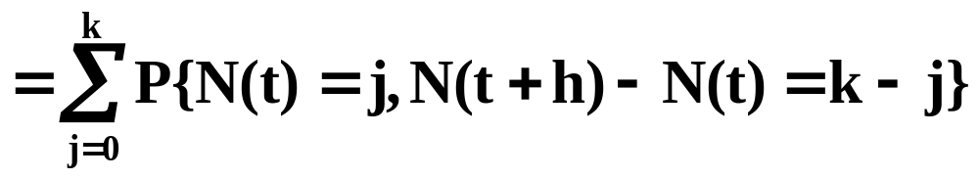
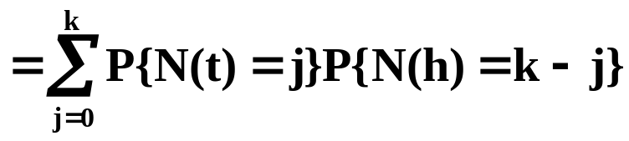
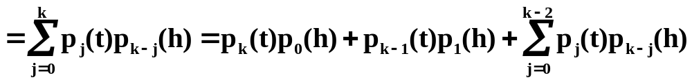
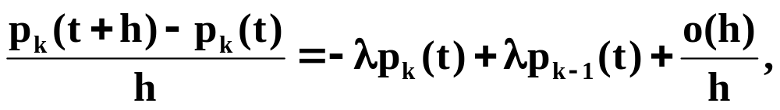
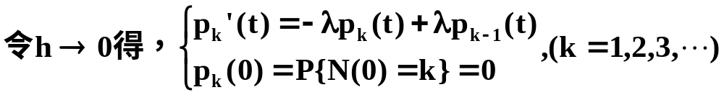
证明(续1)
(2) k≥1
p_{k}(t+h)＝P{N(t+h)=k}
＝p_{k}(t)[1-λh+o(h)]+p_{k-1}(t)[λh+o(h)]+o(h)，
信息与软件工程学院 顾小丰
31－<number>

Slide 10
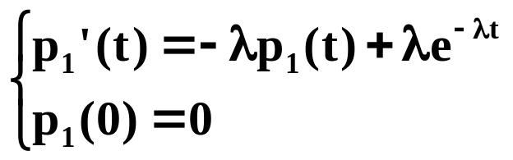
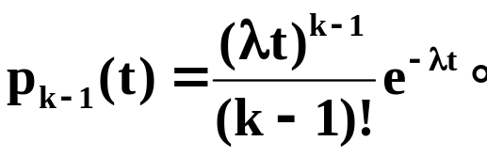
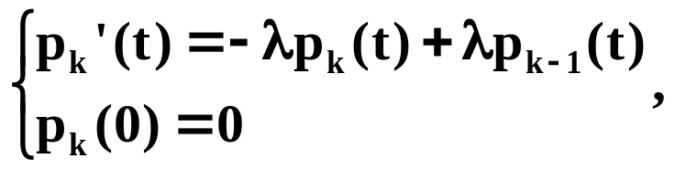
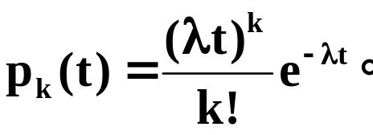
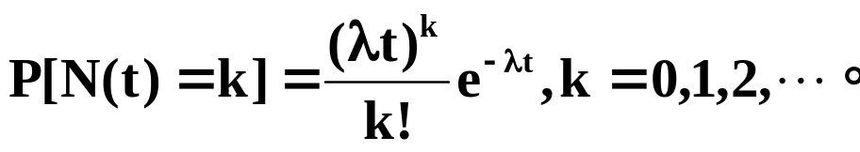
证明(续2)
k=1时,
解得：p₁(t)＝λte^{-λt}，所以k=1时结论成立。
假设k-1时结论成立，
解
得
结论成立。
由归纳法知，对一切k=0,1,2,…，结论成立。
得证
再由平稳独立增量性质，对一切0≤s<t,
得出3)。
信息与软件工程学院 顾小丰
31－<number>

Slide 11
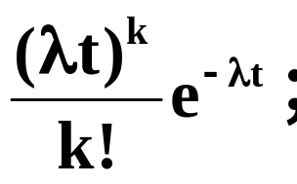
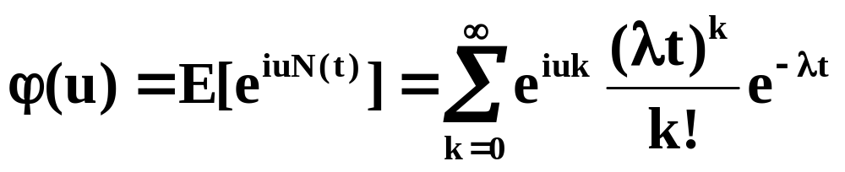
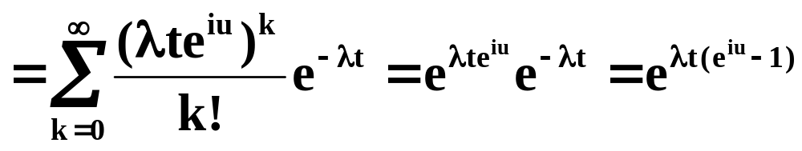
泊松过程的概率分布和数字特征
一维概率分布及均值和方差函数
  对任意t>0,N(t)～ψ(λt),
    P{N(t)=k}＝
  均值函数 m(t)＝E[N(t)]＝λt；
  方差函数 D(t)＝D[N(t)]＝λt。
一维特征函数
信息与软件工程学院 顾小丰
31－<number>

Slide 12
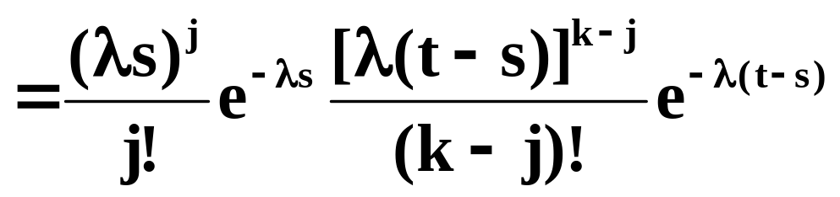
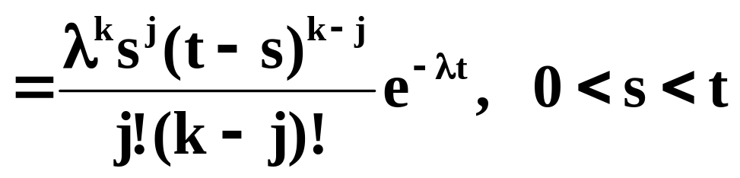
泊松过程的概率分布和数字特征
二维概率分布
平稳独立增量过程
P{N(s)=j, N(t)=k}
＝P{N(s)-N(0)=j,N(t)-N(s)=k-j}
t>s
  ＝P{N(s)=j} ·P{N(t-s)=k-j}
信息与软件工程学院 顾小丰
31－<number>

Slide 13
泊松过程的概率分布和数字特征
协方差函数和相关函数
  协方差函数 C(s,t)＝λmin(s,t)，
  相关函数 R(s,t)＝λmin(s,t)＋λ²st。
证明 R(s,t)＝E[N(s)N(t)]
＝E{N(s)[N(t)-N(s)+N(s)]} s<t
＝E[N(s)]E[N(t)-N(s)]+E[N²(s)]
＝λs·λ(t-s)+λs+(λs)²＝λs+λ²st
C(s,t)＝R(s,t)-m(s)m(t)＝λs+λ²st-λsλt＝λs
一般地，C(s,t)＝λmin(s,t)，
R(s,t)＝λmin(s,t)＋λ²st。
信息与软件工程学院 顾小丰
31－<number>

Slide 14
泊松过程的性质1
泊松过程是平稳独立增量过程；
设N(t)表示区间[0,t)内事件出现的次数，{N(t), t≥0}是参数为λ的泊松过程，设τ₁,τ₂,…,τ_{n}分别表示事件第1、2、…、n次出现的时间，称τ_{k}为事件第k次出现的等待时间；T_{k}(k≥1)表示事件第k-1次出现到第k次出现的点间间距。
T_{k}＝τ_{k}-τ_{k-1}，k=1,2,…,n，τ₀=0
τ_{k}＝T₁+T₂+…+T_{k}，k=1,2,…,n
信息与软件工程学院 顾小丰
31－<number>

Slide 15
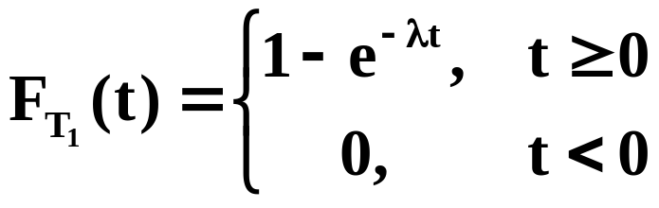
泊松过程的性质2
设{N(t),t≥0}是参数为λ的泊松过程，{T_{n},n=1,2,…}为点
间间距序列，则T_{n},n=1,2,…是相互独立同分布的随机变
量，且都服从参数为λ的(负)指数分布。
证明 因为T₁表示事件第1次出现以前所需要的时间，所以事件{T₁>t}表示在[0,t)内泊松事件还没有出现，因此，事件{T₁>t}的发生当且仅当没有泊松事件在在[0,t)内出现，于是对t≥0，有
P {T₁>t}＝P{N(t)=0}＝e^{-λt}
P {T₁≤t}＝1- P {T₁>t} ＝1- e^{-λt}
对t<0，有 P {T₁>t}＝1
因此，T₁的分布函数为
信息与软件工程学院 顾小丰
31－<number>

Slide 16
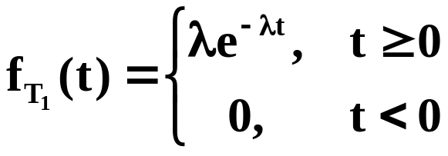
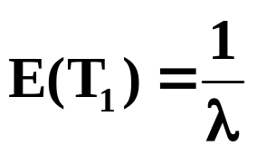
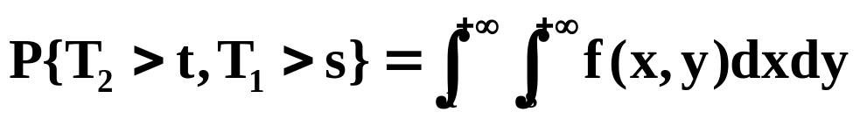
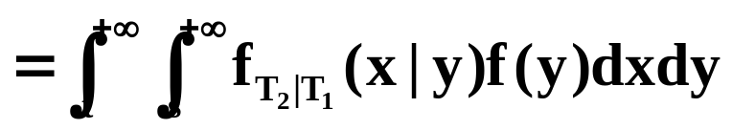
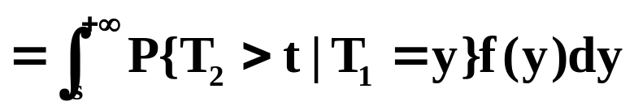
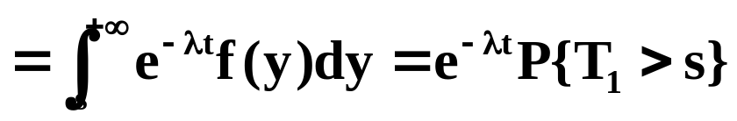

T₁的概率密度为
即T₁服从参数为λ的（负）指数分布。
T₂表示事件第1次出现至第2次出现的点间间距
P {T₂>t|T₁ = s₁}＝P{在(s₁, s₁+t)内没有事件出现|T₁ = s₁}
＝ P{N(s₁+t)－N(s₁) = 0| N(s₁)－N(0) =1 }
＝P{ N(s₁+t)－N(s₁) = 0}
＝P{ N(t) = 0}＝e^{-λt}
平稳独立增量过程
信息与软件工程学院 顾小丰
31－<number>

Slide 17
当s＝0时，可见T₂也服从参数为λ的（负）指数分布且T₂与T₁独立同分布。
类似地，可用数学归纳法证明当n>2时，T_{n}，n=1,2,…相互独立，都参数为λ的（负）指数分布。
信息与软件工程学院 顾小丰
31－<number>

Slide 18
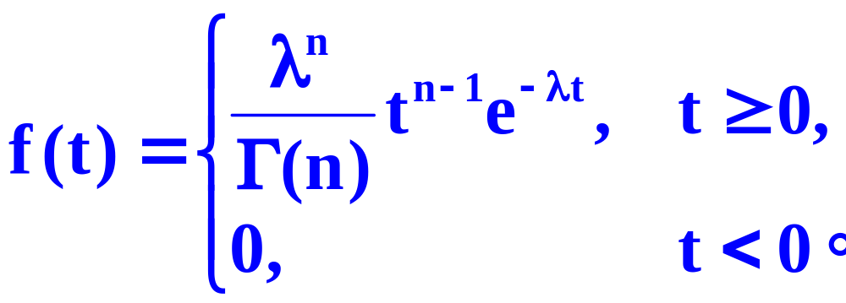
泊松过程的性质3
设{N(t),t≥0}是参数为λ的泊松过程，{τ_{n}, n = 1, 2, …}为等待时间序列，则τ_{n}～Γ(n, λ)，即概率密度为：
即n阶爱而朗分布。
信息与软件工程学院 顾小丰
31－<number>

Slide 19
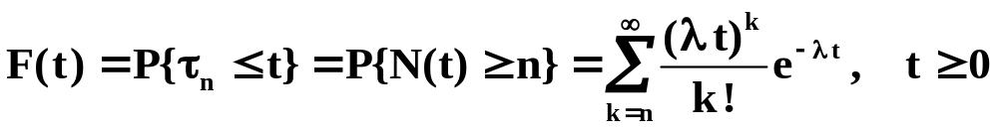
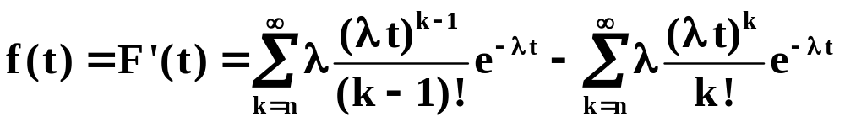
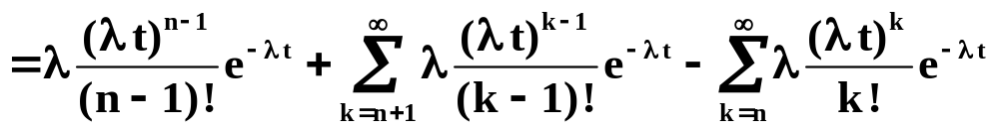
证明
事件{τ_{n} ≤ t}等价于事件{N(t) ≥ n}，故τ_{n}的分布函数为
于是τ_{n}的概率密度
信息与软件工程学院 顾小丰
31－<number>

Slide 20
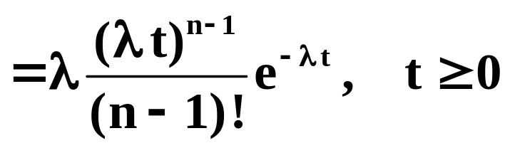
当t < 0时，f(t) = 0，
故
则τ_{n}～Γ(n, λ)，即n阶爱而朗分布。
（注：也可以利用特征函数进行证明，见第3讲P47）
信息与软件工程学院 顾小丰
31－<number>

Slide 21
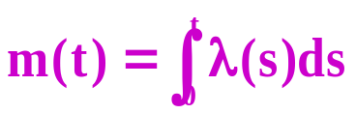
非齐次泊松过程
如果计数过程{N(t),t≥0}满足下列条件：
    N(0)＝0；
    {N(t),t≥0}是独立增量过程；
    P{N(t+Δt)-N(t)=1}＝λ(t)Δt+0(Δt)；
    P{N(t+Δt)-N(t)≥2}＝0(Δt)
则称{N(t),t≥0}为参数(或平均率、强度)为λ(t)的非齐次泊松过程。特别，当λ(t)=λ时，即为齐次泊松过程。
定理 若过程{N(t),t≥0}是非齐次泊松过程，则在时间间距[t₀,t₀+t)内事件A出现k次的概率为：
式中
信息与软件工程学院 顾小丰
31－<number>

Slide 22
例
某镇有一小商店，每日8:00开始营业。从8:00到11:00平均顾客到达率线性增加，在8:00顾客平均到达5人/小时；11:00到达率达最高峰20人/小时。从11:00到13:00平均顾客到达率为20人/小时。从13:00到17:00平均顾客到达率线性下降，17:00顾客到达率为12人/小时。假设在不相交的时间间隔内到达商店的顾客数是相互独立的，试问在8:30到9:30时间内无顾客到达商店的概率为多少？在这段时间机内到达商店的顾客的均值为多少？
信息与软件工程学院 顾小丰
31－<number>

Slide 23
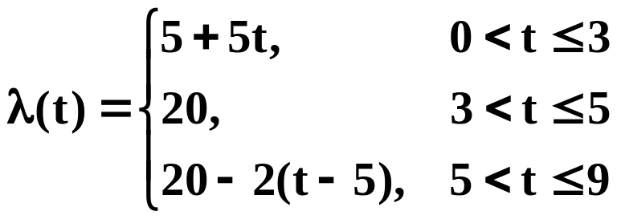
解
设8:00为t=0，11:00为t=3，13:00为t=5，17:00为t=9，第二天8:00可以为t=9。于是，顾客到达率是周期为9的函数：
λ(t)＝λ(t-9)
根据题意，在[0,t)内到达的顾客数{N(t),t≥0}是一个非齐次泊松过程。
在8:30到9:30无顾客到达商店的概率为
在8:30到9:30到达商店的顾客均值为
信息与软件工程学院 顾小丰
31－<number>

Slide 24
本讲主要内容
泊松过程
  泊松过程的两个定义及其等价性
  泊松过程的概率分布
  泊松过程的数字特征
  泊松过程的性质
  非齐次泊松过程
信息与软件工程学院 顾小丰
31－<number>

Slide 25
下一讲内容预告
泊松过程
  复合泊松过程
更新计数过程
马尔可夫过程
  马尔可夫过程的概念
  马尔可夫过程的分类
  离散参数马氏链
信息与软件工程学院 顾小丰
31－<number>

Slide 26
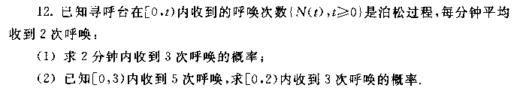
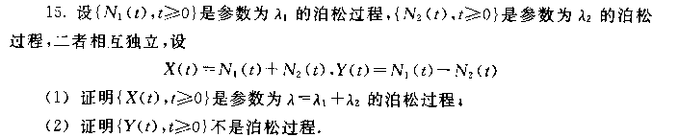
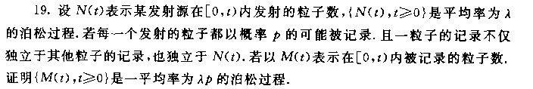
习 题 三
P98 12. 15. 19.
信息与软件工程学院 顾小丰
31－<number>

Slide 27
课堂练习—下课交
13. 设{ N(t), t ≥ 0}是平均率为λ = 2的泊松过程，分别求：
E(N(2)N(3))
P( N(2)=1, N(3)=2 )
P( N(3)=2 | N(2)=1 )
信息与软件工程学院 顾小丰
31－<number>

